Slide 1
FORMACIÓN CIUDADANA PREPARANDO 3ERA EVALUACIÓN
JUANFRANCISCO SÁEZ ESPINOZA
INGNIERO MASTER

Slide 5
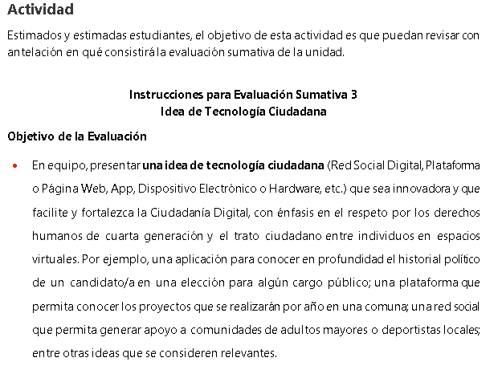

Slide 6
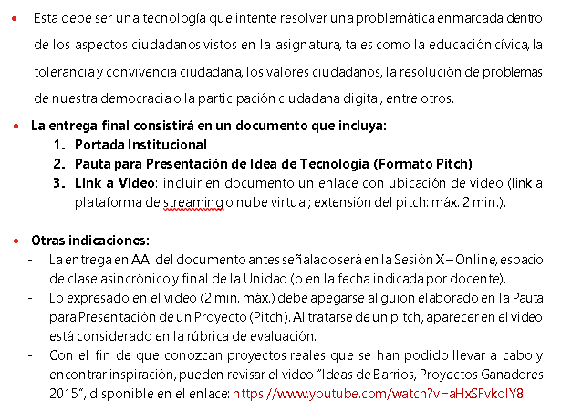

Slide 7
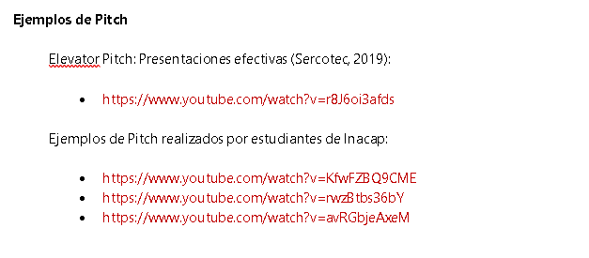

Slide 8
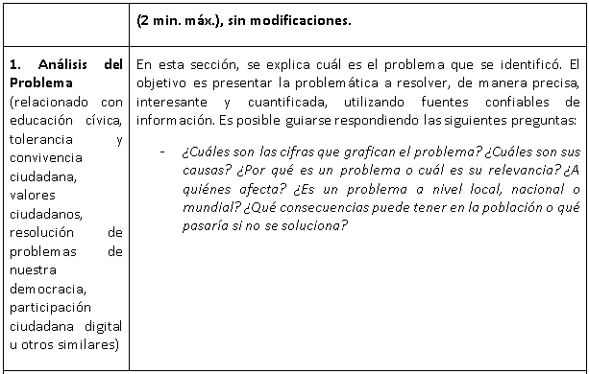

Slide 11
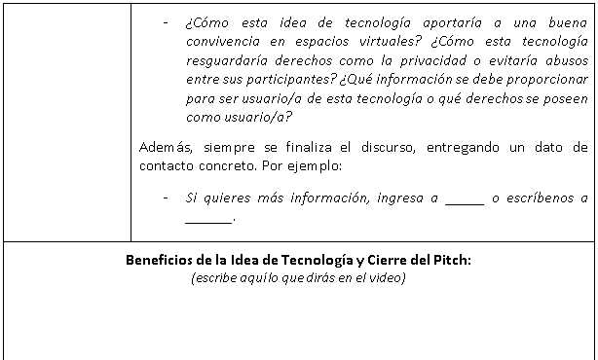

Slide 12
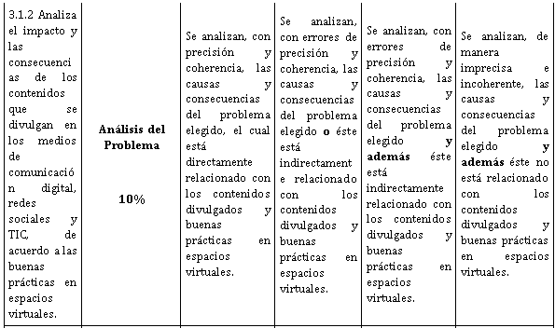

Slide 13
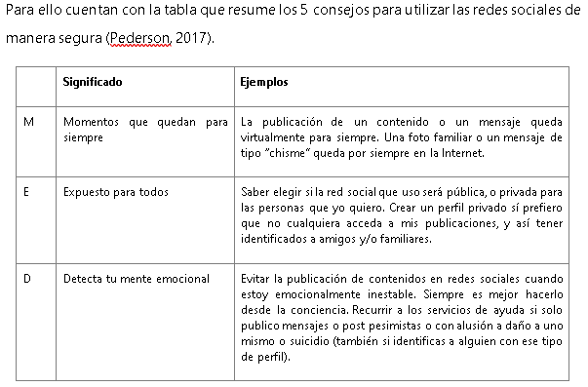

Slide 14
RECUERDA MAYORES ANTECEDENTES VER INSTRUCTIVO DE SEMANA 13 PARA EVALUACIÓN 3

Slide 15
ENTREGA
23.06.2024
DESPUÉS DE SEMANA 18 APARECE
ENTREGA DE ACTIVIDAD EVALUACIÓN 3

Slide 16
